Slide 1
Juni 2020 © PIKAS digi (pikas-digi.dzlm.de)
Notes:
Diese Folie ist immer die Eingangsfolie, bereits animiert und muss nicht verändert werden.

Slide 2

Bearbeitungshilfen für Sachaufgaben
Skizzen
Notes:
Bei Strukturierungen (Übersichtsseite über Ablauf, wenn nötig)

Slide 3
Regeln für die Videokonferenz
Wenn ich etwas sagen möchte, nutze ich die Funktion ‚Hand heben‘.
Wenn ich gerade nicht spreche, schalte ich mein Mikrofon aus.
Wenn ich auf meinem Bildschirm etwas zeigen möchte, teile ich ihn mit den anderen Teilnehmern.
Die Chatfunktion nutze ich nur, wenn ich dazu aufgefordert werde.
Ich schaue auf den Bildschirm und konzentriere mich.
Ich höre gut zu.
Notes:
Überblick über die Stunde
Nach dem Besprechen der Web-Unterrichtsregeln gibt es einen Überblick über die bevorstehende Stunde.

Slide 4
Ablauf der Stunde
Bearbeitungshilfe Skizze kennenlernen
Gemeinsam eine Aufgabe mit einer Skizze lösen
Selbstständige Arbeitsphase
Gemeinsam Ergebnisse besprechen
Notes:
Überblick über die Stunde
Nach dem Besprechen der Web-Unterrichtsregeln gibt es einen Überblick über die bevorstehende Stunde.

Slide 5
Was ist eine Skizze?
Eine Skizze ist eine einfache Zeichnung
Eine Skizze veranschaulicht die Sachsituation
… so wie du sie verstehst
Eine Skizze zeigt mathematische Zusammenhänge
(zum Beispiel Anordnungen, Wiederholungen, Verteilungen,…)
Eine Skizze enthält Werte und Zahlen
wenn Werte vorhanden sind, werden diese in der Skizze eingetragen
- Entfernungen, Längen und Abständen z.B. in km, m, cm,
- Gewichte in g oder kg,
- Anzahlen (Wie viele?)
Notes:
Wenn du eine Skizze zum Lösen einer Sachaufgabe nutzt. Solltest du auf diese vier Merkmale achten.
Merkmale von Skizzen:
Skizze mehr als nur bunte Bilder
Was macht eine Skizze aus. Was sind ihre Merkmale?
Eine Skizze wird durch Erklärungen der Gedanken verständlich/ verstehbar.
(Skizze muss nicht exakt sein)
Lehrerhinwesie: Skizze SU und Geometrie abgrenzen

Slide 6
Die Tabelle
Bearbeitungshilfe Skizze verwenden
Ben und Julia veranstalten ein 100 m Wettrennen.
Weil Ben sich siegessicher ist, gibt er Julia am Start einen Vorsprung von 25 m.
Der Startschuss ertönt.
In der Zeit, in der Ben 10 m läuft, schafft Julia immer 8 m.
Wer von beiden ist zuerst im Ziel?
Notes:
Aufgabe zum Konkretisieren des Einsatzes einer Skizze in Sachsituationen.
An dieser Stelle Begriffe der Aufgabe (unbekannte Wörter, etc.) klären, Verständnis klären (kann die Situation in eigenen Worten wiedergegeben werden, etc.).
Ggf. bietet es sich hier an, wichtige Begriffe farbig zu markieren.

Slide 7

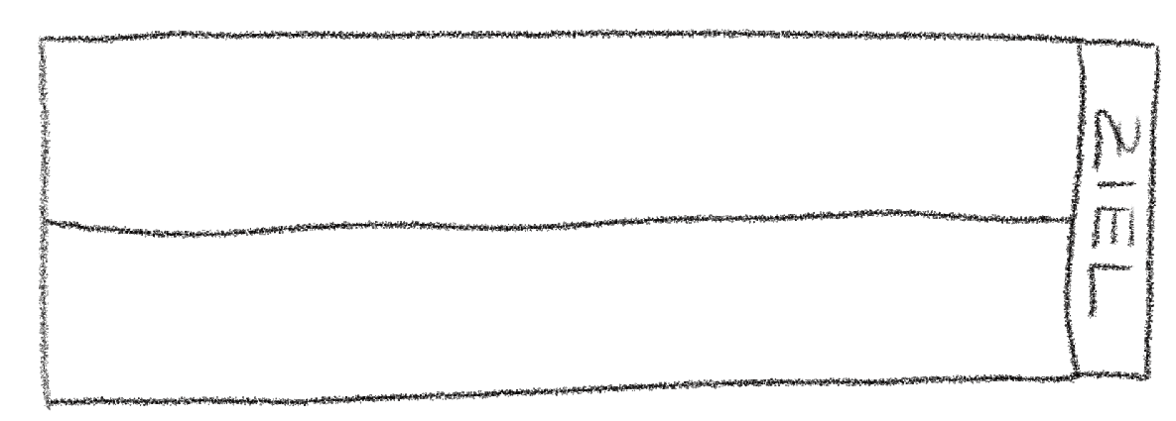
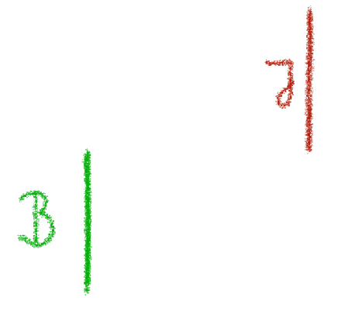
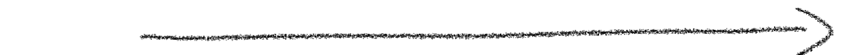


Die Tabelle
Bearbeitungshilfe Skizze verwenden
Ben und Julia veranstalten ein 100 m Wettrennen.
Weil Ben sich siegessicher ist, gibt er Julia am Start einen Vorsprung von 25 m. Der Startschuss ertönt.
In der Zeit, in der Ben 10 m läuft, schafft Julia immer 8 m.
Wer von beiden ist zuerst im Ziel?
33m
41m
49m
57m
65m
73m
81m
89m
97m
105m
25m
100m
10m
20m
30m
40m
50m
60m
70m
80m
90m
100m
Bild von PIKAS digi. Lizenz: CC BY-SA 4.0
Notes:
(Diese Folie ist animiert. Die Sachsituation wird in einzelnen Schritten dargestellt, wie sie abläuft). Das Endprodukt ist die Skizze.
Gemeinsam wird mit den Kindern der Klasse an einer Lösung der Aufgabe gearbeitet.
Anschließend, werden die Kriterien (folgende Folien) aufgegriffen um anhand der erstellten Skizze zu prüfen, ob die Kriterien eingehalten wurden.

Slide 8


Bearbeitungshilfe Skizze verwenden
?
Eine Skizze ist eine einfache Zeichnung
33m
41m
49m
57m
65m
73m
81m
89m
97m
105m
25m
100m
10m
20m
30m
40m
50m
60m
70m
80m
90m
100m
Bild von PIKAS digi. Lizenz: CC BY-SA 4.0
Notes:
Handelt es sich um eine Skizze, wurde eine Zeichnung erstellt?
Folgende Impulse können gewinnbringend in die Diskussion eingebracht werden:
Warum muss eine Skizze nicht unbedingt ausgemalt werden. Was unterschiedet die Zeichnung einer Skizze von einem (schönen) Bild?

Slide 9
Bearbeitungshilfe Skizze verwenden
?
Eine Skizze veranschaulicht die Sachsituation
33m
41m
49m
57m
65m
73m
81m
89m
97m
105m
25m
100m
10m
20m
30m
40m
50m
60m
70m
80m
90m
100m
Bild von PIKAS digi. Lizenz: CC BY-SA 4.0
Notes:
Wird die Situation verdeutlicht oder anschaulich durch die Skizze?
Folgende Impulse können gewinnbringend in die Diskussion eingebracht werden:
Warum ist es wichtig, sich vorzustellen und aufzuzeichnen, was in der Aufgabe passiert? (Weil es beim Erstellen der Skizze helfen kann (Skizze sukzessiv aufbauen, Schritt für Schritt))

Slide 10
Bearbeitungshilfe Skizze verwenden
?
Eine Skizze zeigt mathematische Zusammenhänge
(zum Beispiel Anordnungen, Wiederholungen, Verteilungen,…)
33m
41m
49m
57m
65m
73m
81m
89m
97m
105m
25m
100m
10m
20m
30m
40m
50m
60m
70m
80m
90m
100m
Bild von PIKAS digi. Lizenz: CC BY-SA 4.0
Notes:
Sieht man in der Skizze, wie Dinge zusammenhängen (z.B. Was hat es mit dem Vorsprung auf sich? Wird der Vorsprung erkennbar, kann man erkennen, dass die Geschwindigkeit der beiden unterschiedlich ist, etc.)?
Folgende Impulse können gewinnbringend in die Diskussion eingebracht werden:
Kann man erkennen, dass etwas mehrere Male wiederholt wird? Was bleibt immer gleich (bei Julia, bei Ben)
Kann man bereits in der Skizze erkennen, wer gewonnen hat? Woran kann man das erkennen?

Slide 11
Bearbeitungshilfe Skizze verwenden
?
Eine Skizze enthält Werte und Zahlen
  Wenn Werte vorhanden sind, werden diese in der Skizze eingetragen:
  (Entfernungen, Längen und Abständen z.B. in km, m, cm,)
33m
41m
49m
57m
65m
73m
81m
89m
97m
105m
25m
100m
10m
20m
30m
40m
50m
60m
70m
80m
90m
100m
Bild von PIKAS digi. Lizenz: CC BY-SA 4.0
Notes:
Sind die Werte (zurückgelegte Entfernungen, Vorsprung, gesamte Strecke) in der Skizze zu erkennen?
Folgende Impulse können gewinnbringend in die Diskussion eingebracht werden:
- Warum hilft es beim Lösen der Aufgabe, die Werte in der Skizze einzutragen. (Durch das eintragen der Werte werden zusammenhänge deutlich. Das Ergebnis kann so bereits ohne weitere Berechnungen „abgelesen“ werden)

Slide 12
Eure Aufgabe
Bearbeitet eine der Aufgaben
auf dem Padlet
Bearbeitungszeit 10 Minuten
Notes:
Während der Arbeitsphase kann Folie 4 angezeigt werden. Folie 4 und Folie 6 sollten ggf. auch auf dem Padlet verfügbar sein.
Es gibt 3 differenzierte Aufgaben die in diesem Kontext von den SuS ausgewählt werden können.
Strukturell sind sie ähnlich gelagert, sodass die Skizzen eine ähnliche Struktur aufweisen könnten.
Aufgabe 1 und 2 unterscheidet sich nur darin, dass bei Aufgabe 1 bereits eine Skizze angedeutet wird, die zu vervollständigen ist. In Aufgabe 2 ist diese Skizze gänzlich selbstständig zu erstellen.
Bei Aufgabe 3 muss die Überschneidung zweier Strecken skizziert und ermittelt werden.

Slide 13
Ergebnisse teilen
Lade nun deine Lösung auf das Padlet hoch
Notes:
Hier sind je nach Voraussetzung die größeren technischen Hürden zu meistern:
Wenn Kinder Lösungen auf eine Lernplattform oder ein Padlet (z. B. per Datei/Fotoupload) hochladen können, ist das eine einfache Lösung.
Wenn Kinder Ergebnisse per E-Mail verschicken, muss berücksichtigt werden, dass eine zeitliche Verzögerung eintreten kann, bis die E-Mails angekommen sind (ggf. auch im Spamordner nachsehen, etc.).
Wenn Kinder ihre Ergebnisse per Bildschirmvideo teilen möchten, sollte darauf geachtet werden, dass das Ergebnis vor dem Endgerät so ausgerichtet werden kann, dass es wackelfrei zu sehen ist.
Ein Lösungsupload auf ein Padlet ist eine einfach Lösung. Hier ist dabei zu berücksichtigen, dass diese Ergebnisse von allen anderen Kindern gesehen werden können. Der Upload sollte daher nicht zu früh stattfinden.
Am besten wird den Kindern der Link zum gemeinsamen Padlet trotzdem bereits mit dem Einladungslink für die Videokonferenz zugesendet, die Kinder werden aber erst zu einem geeigneten Zeitpunkt zum Upload aufgefordert. Ein Padlet kann im Browser oder mit der Padlet-App genutzt werden.

Slide 14
Ergebnisse besprechen
Beschreibe uns deine Skizze und wie du vorgegangen bist.
Prüfe: Wurden alle Punkte in deiner Skizze berücksichtigt?
… ist eine einfache Zeichnung
… veranschaulicht die Sachsituation
Die Skizze:
… zeigt mathematische Zusammenhänge
… enthält Werte und Zahlen
Notes:
Der Schwerpunkt der Reflexion kann auf dem Einsatz und Umsetzung der Skizzen liegen. Anhand der Kriterien, was beim Erstellen einer Skizze zu berücksichtigen ist (Zeichnung, Sachsituation, Zusammenhänge, Werte) kann Bezug auf Folie 4 (6) genommen werden.
Da es sich um eine Einführungsstunde handelt, sollte der Lösung der Aufgabe zwar auch Zeit gewidmet werden, das Erstellen der Skizze nach ihren Kriterien steht aber im Vordergrund.

Slide 15
Bis bald…

Slide 16
Materialien

Slide 17
Aufgabe 1
Zwei Spaziergänger kommen sich auf einem langen Feldweg entgegen.
Zu Beginn sind sie 500 m voneinander entfernt.
Der eine Fußgänger legt pro Minute 60 m zurück, der andere 40 m.
Wie lange dauert es, bis die beiden Fußgänger sich treffen?
Vervollständige die Skizze und löse die Aufgabe.
60m
60m
…
40m
40m
1. Minute
2. Minute
2. Minute
1. Minute
Notes:
Impulse für die Reflexion:
Beschreibe deinen Weg und erkläre deine Skizze. Wie bist du vorgegangen?
Hast du alle Kriterien beim Erstellen einer Skizze berücksichtigt?
Hier können die einzelnen Kriterien in der Reflexion auch einzeln „abgearbeitet“ werden. Das strukturiert die Reflexion und verdeutlicht die Wichtigkeit aller Kriterien. Kinder, die beim Erstellen hilfreicher Skizzen noch Schwierigkeiten haben, können hier exemplarisch noch einmal visualisiert bekommen, was beim Herstellen einer Skizze von Bedeutung ist.
Erkläre, woran sich erkennen lässt, wie viele Minuten benötigt werden.

Slide 18
Ergebnisse besprechen
Aufgabe 2
Zwei Spaziergänger kommen sich auf einem langen Feldweg entgegen.
Zu Beginn sind sie 500 m voneinander entfernt.
Der eine Fußgänger legt pro Minute 60 m zurück, der andere 40 m.
Wie lange dauert es, bis die beiden Fußgänger sich treffen?
Beschreibe uns, wie du vorgegangen bist.
Erstelle eine Skizze und löse die Aufgabe.
Notes:
Impulse für die Reflexion (siehe Aufgabe 1)

Slide 19
Ergebnisse besprechen
Aufgabe 3
Herr Meier fährt am Sonntagmittag mit dem Rad von Kleinhausen nach Neudorf. Die beiden Dörfer liegen 1900 m Auseinander.
In beiden Städten läuten die Kirchturmglocken.
Die Glocken aus Kleinhausen hört man 700 m weit, die Glocken aus Neudorf hört man 1500 m weit.
Wie lang ist die Strecke, auf der Herr Meier die Kirchturmglocken aus beiden Dörfern hört?
Beschreibe uns, wie du vorgegangen bist.
Erstelle eine Skizze und löse die Aufgabe.
Notes:
Eine Variation der Aufgabe wäre, wenn nicht der Abstand der Städte, sondern die Strecke, auf der beide Glocken zu hören sind, vorgegeben wäre.
Impulse für die Reflexion (siehe Aufgabe 1)

Slide 20
Juni 2020 © PIKAS digi (pikas-digi.dzlm.de)
Notes:
Diese Folie ist immer die Endfolie, bereits animiert und muss nicht verändert werden.

